Slide 1
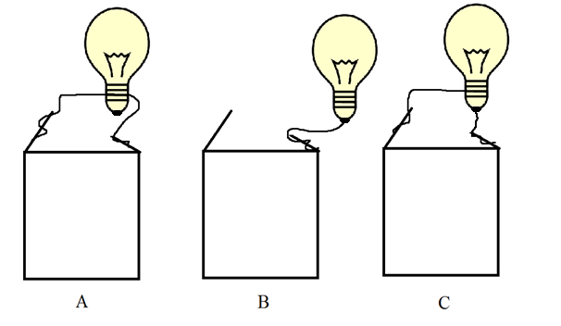
Ve kterém případě prochází obvodem elektrický proud?
Jen v případě A.
Jen v případě B.
Jen v případě C.
V případech A a C.
Ve všech případech.
Ani v jednom z případů.

